Slide 1
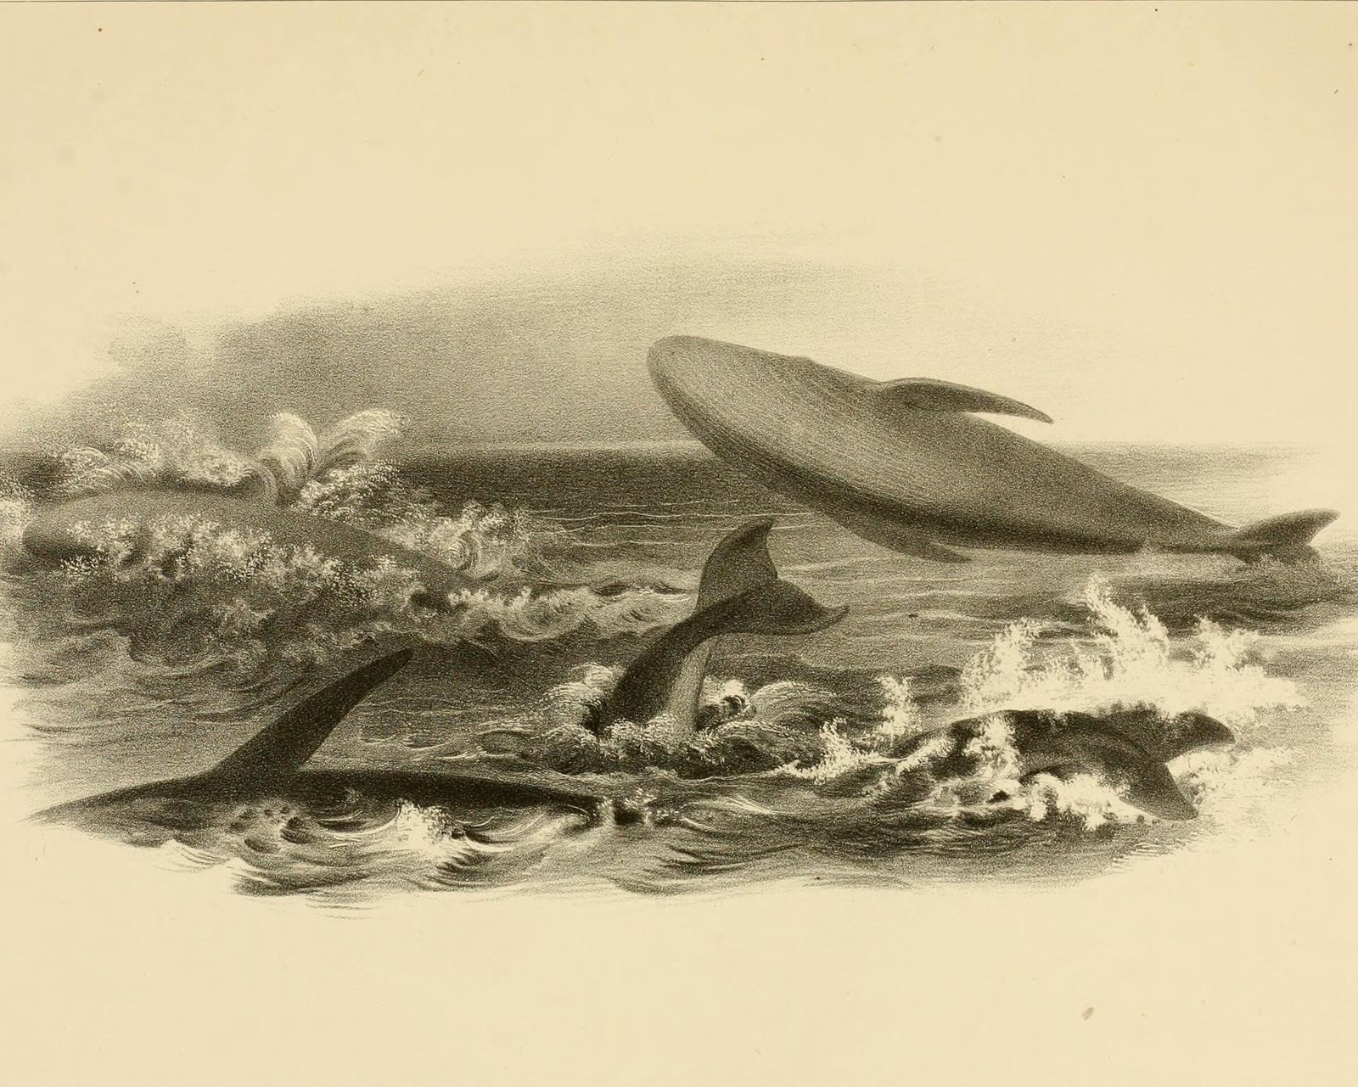
鲸：回到海里的哺乳动物
Notes:
封面图：斯卡蒙《北美西北海岸的海洋哺乳动物》（1874）图版 VIII，座头鲸拍尾、跃身与拍鳍。公有领域。

Slide 2
鲸长得像鱼，却是哺乳动物
看哪里
鲸
鱼
怎么呼吸
用肺，浮上水面从喷气孔换气
用鳃，直接从水里取氧
怎么出生
胎生，幼崽靠母乳长大
大多数产卵
尾巴怎么摆
尾鳍横着长，上下拍水
尾鳍竖着长，左右摆动
一出生就是大个子
座头鲸怀胎约 11 个月，幼崽出生时就有 4 到 5 米长，在妈妈身边最多待一
年左右才断奶。
资料：NOAA Fisheries 座头鲸物种页；Whale and Dolphin Conservation
Notes:
鲸和海豚同属鲸目，是哺乳动物：用肺呼吸，胎生哺乳。尾鳍水平，靠上下摆动推进，鱼的尾鳍竖直，左右摆动。座头鲸妊娠约 11 个月，幼崽出生时 13 到 16 英尺（约 4 到 4.9 米），约 1 年后断奶。来源：NOAA Fisheries, Humpback Whale (fisheries.noaa.gov/species/humpback-whale)；Whale and Dolphin Conservation, Why do whale and dolphin tails go up and down (whales.org)。

Slide 3
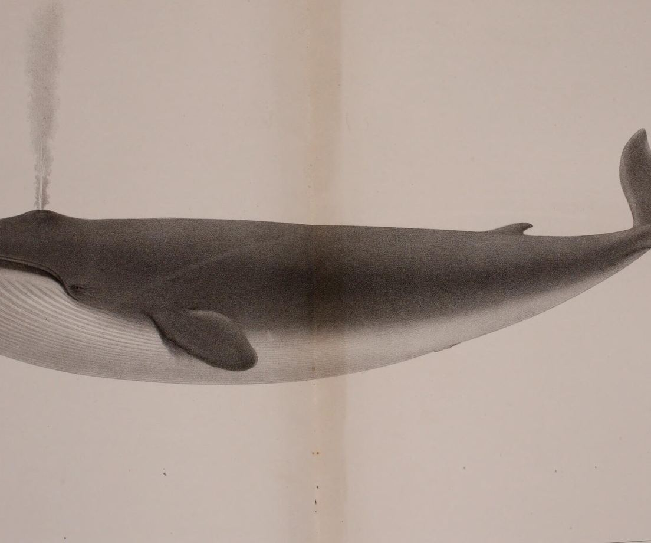
蓝鲸是地球上最大的动物
33.5 米
蓝鲸
25.9 米
长须鲸
18.3 米
座头鲸
15.8 米
抹香鲸（雄）
9.8 米
虎鲸
蓝鲸，斯卡蒙图版 XIII，1874
图 1
几种鲸的最大体长
南极的大个子蓝鲸体重可超过 150 吨。排第二的长须鲸，也只有它四分之三长。
资料：NOAA Fisheries 各物种页，英尺换算为米
Notes:
数字均为 NOAA Fisheries 物种页 Quick Facts 给出的最大体长，英尺换算成米并保留一位小数：蓝鲸 up to 110 ft（33.5 m），长须鲸 75 to 85 ft（取 85 ft，25.9 m），座头鲸 up to about 60 ft（18.3 m），抹香鲸雄性 52 ft（15.8 m），虎鲸 up to 32 ft（9.8 m）。蓝鲸体重：in the Antarctic, they can reach up to about 110 feet and weigh more than 330,000 pounds（约 150 吨）。NOAA 原文：The blue whale is the largest animal on Earth。

Slide 4
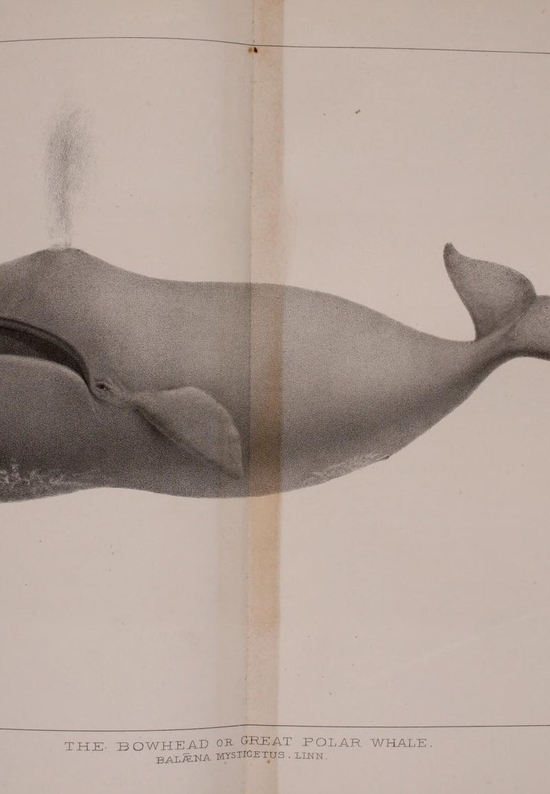
弓头鲸，也许能活过两百岁
43–48 厘米
20 厘米
5 米以上
鲸脂厚度，所有鲸里最厚
能用头顶破的海冰厚度
弓形头骨，约占体长三分之一
“
有证据表明，它们能活两百年以上。
弓头鲸，斯卡蒙图版 XI，1874
资料：NOAA Fisheries 弓头鲸物种页（引文同出此页）
Notes:
NOAA Fisheries, Bowhead Whale：17- to 19-inch thick blubber layer, thicker than that of any other whale（43 到 48 厘米）；break through 8-inch-thick sea ice（约 20 厘米）；bow-shaped skull can be over 16.5 feet long, about a third of a bowhead's body length（约 5 米）；evidence suggests they can live over 200 years。另：George 等 1999 年《加拿大动物学杂志》用眼球晶状体氨基酸外消旋法估算，最老个体约 211 岁，方法误差约 16%。

Slide 5
一口气，潜到海面下近三千米
137.5 分钟
2992
柯氏喙鲸最长的一次闭气
同一批记录，2014 年发表
1401
45 分钟
610
抹香鲸日常一潜
喙鲸最深纪录
喙鲸平均深潜
抹香鲸日常
常潜到约 600 米深处捕猎
图 2
鲸的下潜深度（米）
两项纪录都来自 2014 年加州外海的标记数据，也都是哺乳动物下潜的新纪录。
资料：Schorr 等，PLOS ONE 9(3): e92633（2014）；NOAA Fisheries 抹香鲸物种页
Notes:
Schorr, Falcone, Moretti, Andrews 2014, First Long-Term Behavioral Records from Cuvier's Beaked Whales Reveal Record-Breaking Dives, PLOS ONE 9(3): e92633：group mean deep dive 1401 m and 67.4 min; dives to 2992 m depth and lasting 137.5 min, both new mammalian dive records。NOAA Fisheries, Sperm Whale：deep dives that routinely reach depths of 2,000 feet（约 610 米）and can last for 45 minutes。

Slide 6
最大的鲸，吃最小的虾
两种吃法
须鲸
齿鲸
嘴里长着
一排排梳子似的鲸须
牙齿
主要吃
磷虾和成群的小鱼
鱿鱼、鱼，甚至鲨鱼
怎么吃
一大口海水滤出食物
潜到深处一只只追捕
代表
蓝鲸、座头鲸、弓头鲸
抹香鲸、虎鲸
一天五吨磷虾
最大的蓝鲸一天能吃掉五吨多磷虾，而一只磷虾不过几厘米长。
资料：NOAA Fisheries 蓝鲸、座头鲸、抹香鲸物种页
Notes:
NOAA Fisheries, Blue Whale：Some of the biggest individuals may eat up to 6 tons of krill a day（6 美吨约 5.4 公吨）。Humpback Whale：filter-feed on small crustaceans (mostly krill) and small fish。Sperm Whale：diet consists of species such as squid, sharks, skates, and fish。磷虾为小型甲壳动物，体长以厘米计。

Slide 7
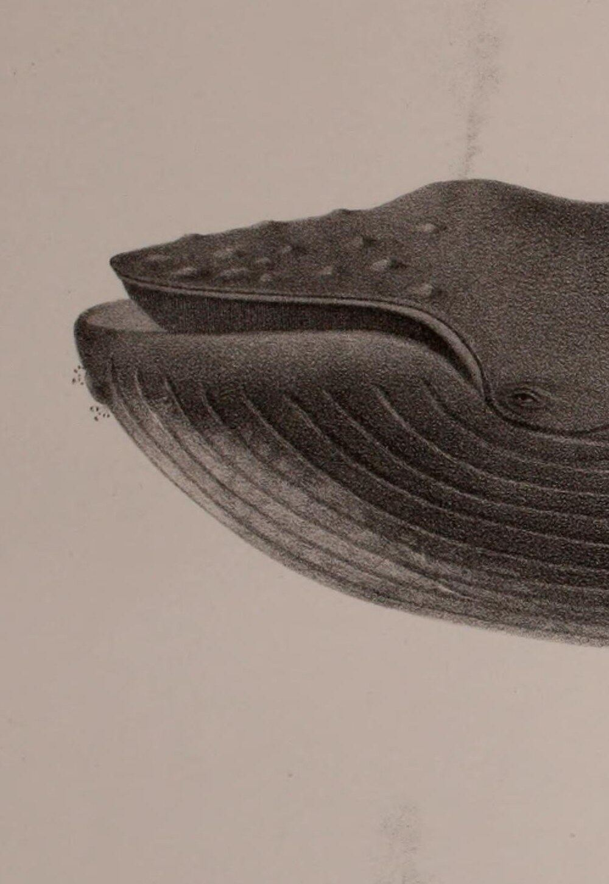
座头鲸会唱歌，一唱就是几个小时
7–30 分钟
24 小时以上
一首歌的长度
雄鲸最长的一场演唱
“
座头鲸发出一连串美妙多变的声音，持续 7 到 30 分钟，然后相
当精确地把同一串声音再唱一遍。
座头鲸，斯卡蒙图版 VII，1874
引文：Payne & McVay，《科学》173:585（1971）。资料：NOAA 国家海洋保护区
Notes:
Payne & McVay 1971, Songs of Humpback Whales, Science 173(3997):585-597 摘要：produce a series of beautiful and varied sounds for a period of 7 to 30 minutes and then repeat the same series with considerable precision；Songs are repeated without any obvious pause between them; thus song sessions may continue for several hours。NOAA Sanctuaries：It's believed that song is produced only by male humpback whales（sanctuaries.noaa.gov/news/jul21/humpbacks-olympic-coast.html）；Humpback males all sing the same current rendition of a song while in a particular breeding area（sanctuaries.noaa.gov/news/sep22/mysteries-of-humpback-whale-song.html）。 NOAA Olympic Coast：Adult male humpbacks will sing in sessions ranging from five minutes to over 24 hours（sanctuaries.noaa.gov/news/jul21/humpbacks-olympic-coast.html）。

Slide 8
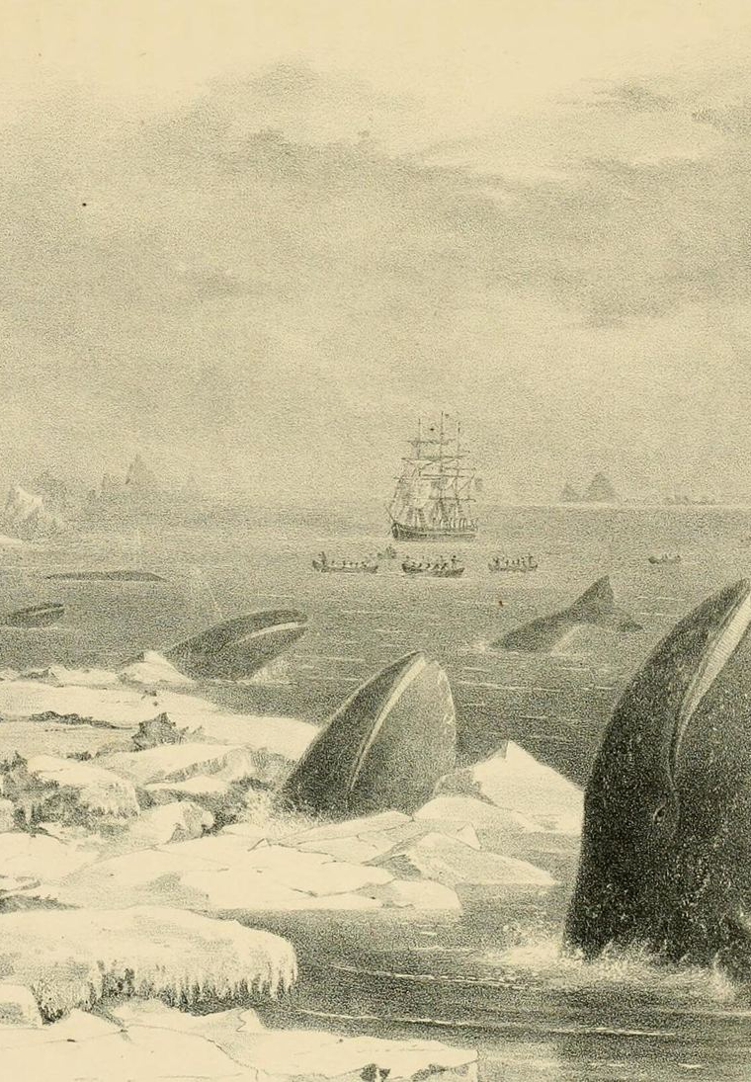
灰鲸每年往返约一万六千公里
1.6 万公里
2.2 万公里以上
28 天
灰鲸往返一趟的大致路程
有的灰鲸游得更远
座头鲸阿拉斯加到夏威夷最快
“
夏天在寒冷的高纬度海域吃饱，冬天回到温暖的海湾生下
幼崽。
冰海中的灰鲸，斯卡蒙图版 V，1874
资料：NOAA Fisheries 灰鲸、座头鲸物种页
Notes:
NOAA Fisheries, Gray Whale：traveling about 10,000 miles round-trip and in some cases upwards of 14,000 miles（约 1.6 万公里，2.25 万公里）。Humpback Whale：the roughly 3,000-mile trip（Alaska to Hawaii）can take as few as 28 days；some animals migrating 5,000 miles between high-latitude summer feeding grounds and winter breeding areas in tropical waters。

Slide 9
一个世纪里，人类捕杀了近三百万头鲸
约 290 万头
205.4
二十世纪被捕杀的大型鲸
三片海域合计 289.4 万头
56.4
1982 年
27.6
国际捕鲸委员会通过暂停商业捕鲸
南半球
北太平洋
北大西洋
1985/86 捕鲸季起配额定为零
图 3
1900 至 1999 年工业捕鲸的捕杀数（万头）
停捕之后，座头鲸等一些种群开始慢慢回升。
资料：Rocha、Clapham、Ivashchenko，Marine Fisheries Review 76(4)（2014）；国际捕鲸委员会
Notes:
Rocha, Clapham & Ivashchenko 2014, Emptying the Oceans: A Summary of Industrial Whaling Catches in the 20th Century, Marine Fisheries Review 76(4)：North Atlantic 276,442，North Pacific 563,696，Southern Hemisphere 2,053,956，合计约 290 万。国际捕鲸委员会 1982 年通过暂停商业捕鲸，1986 年沿岸季和 1985/86 远洋季起捕获限额为零。 种群回升：NOAA Fisheries 座头鲸物种页，2016 年把 14 个种群中的 9 个移出濒危物种名录，因已恢复。

Slide 10
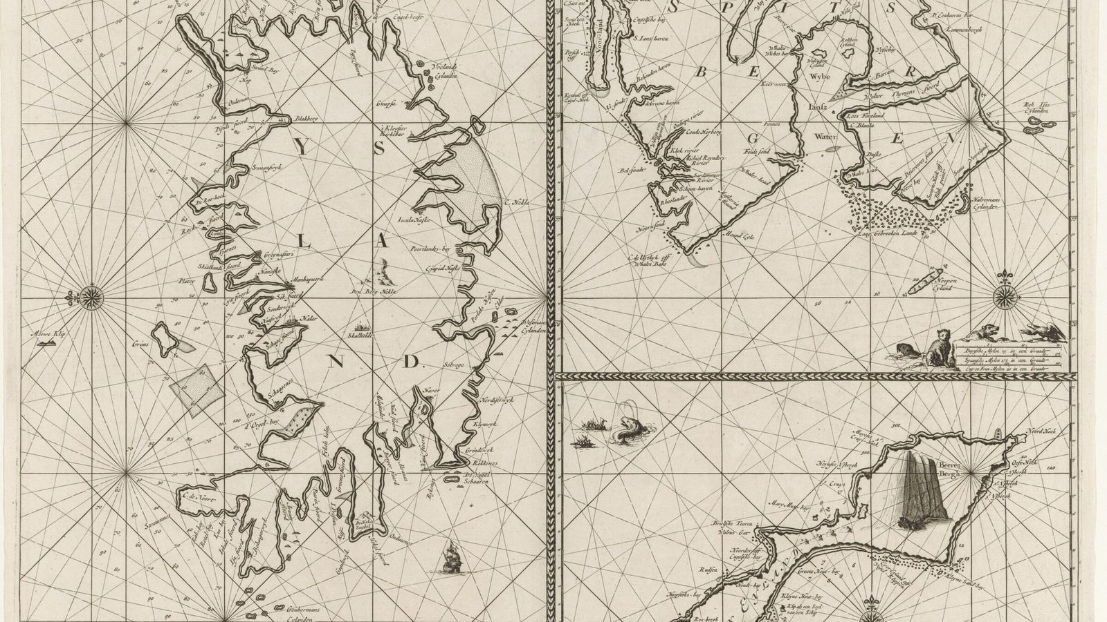
海面上升起水柱，那是一头鲸在呼气
Notes:
鲸喷出的水柱是它呼出的暖湿空气遇冷凝结而成。背景：17 世纪荷兰冰岛、扬马延岛与斯匹次卑尔根海图，荷兰国立博物馆藏，CC0。

